Slide 1

转正答辩
网管四部
答 辩 人 ：焦清波 10198118
所属团队：华山论剑
指导老师：魏来
入职时间：2016.03.09

Slide 2
目录
试用期期间主要工作
DCS模块功能介绍
试用期总结
后续工作计划

Slide 3
一、试用期期间主要工作
试用期前期
学习CI环境搭建，了解CI处理流程，安装UT ,Sonar等插件
学习告警上报整体处理流程，完成告警属性转换开发
学习Phtyon语言，学习RF测试用例开发
学习Git、Zookper、Kafka、Docker了解常用命令和操作
试用期后期
结对完成DCS微服务的开发，实现资源查询NF，NF和Adapater增删
事件处理，网元分配算法设计。
学习Netconf协议和yang模型，结对完成模拟网元告警同步和订阅通知功能。
团队CI维护，导出测试用例报告，CI自动化制作微服务镜像。

Slide 4
1 DCS功能介绍
2 分配算法详细介绍
3 NF增删事件处理介绍
4 Aadapter增删事件处理介绍
5 开发遇到的问题
6 后续工作

Slide 5
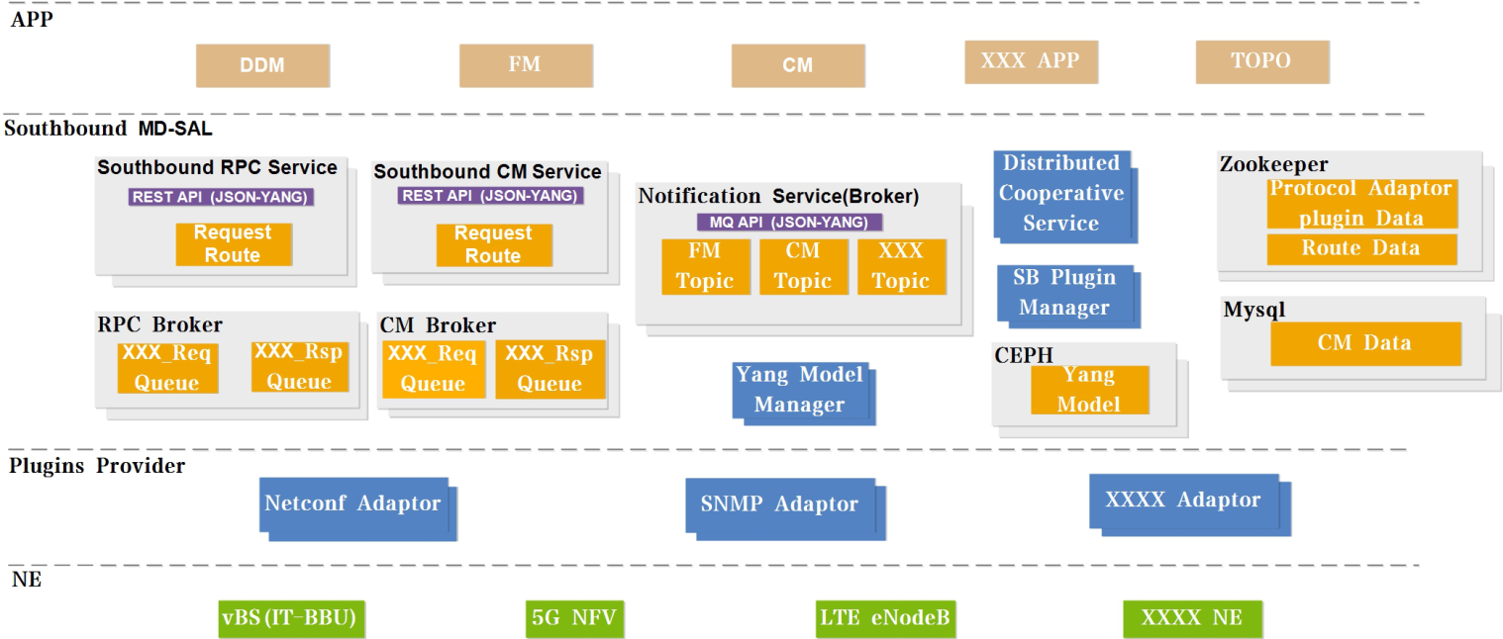
1. DCS功能介绍
DCS作为南向适配服务的一个微服务，主要功能是从资源获取接入的网元，从Zookeeper中获取接入的Protocol Adaptor Instance，分布路由信息。

Slide 6
1. DCS功能介绍
1.资源获取NF数据。
通过资源URL链接获取NF，转换为NF实体Bean
2.注册NF和Adapater增删事件监听。
注册监听NF和Adapter增删事件，触发重分配
3.执行分配算法
执行分配算法，注册NF和Adapter至Zookeeper

Slide 7
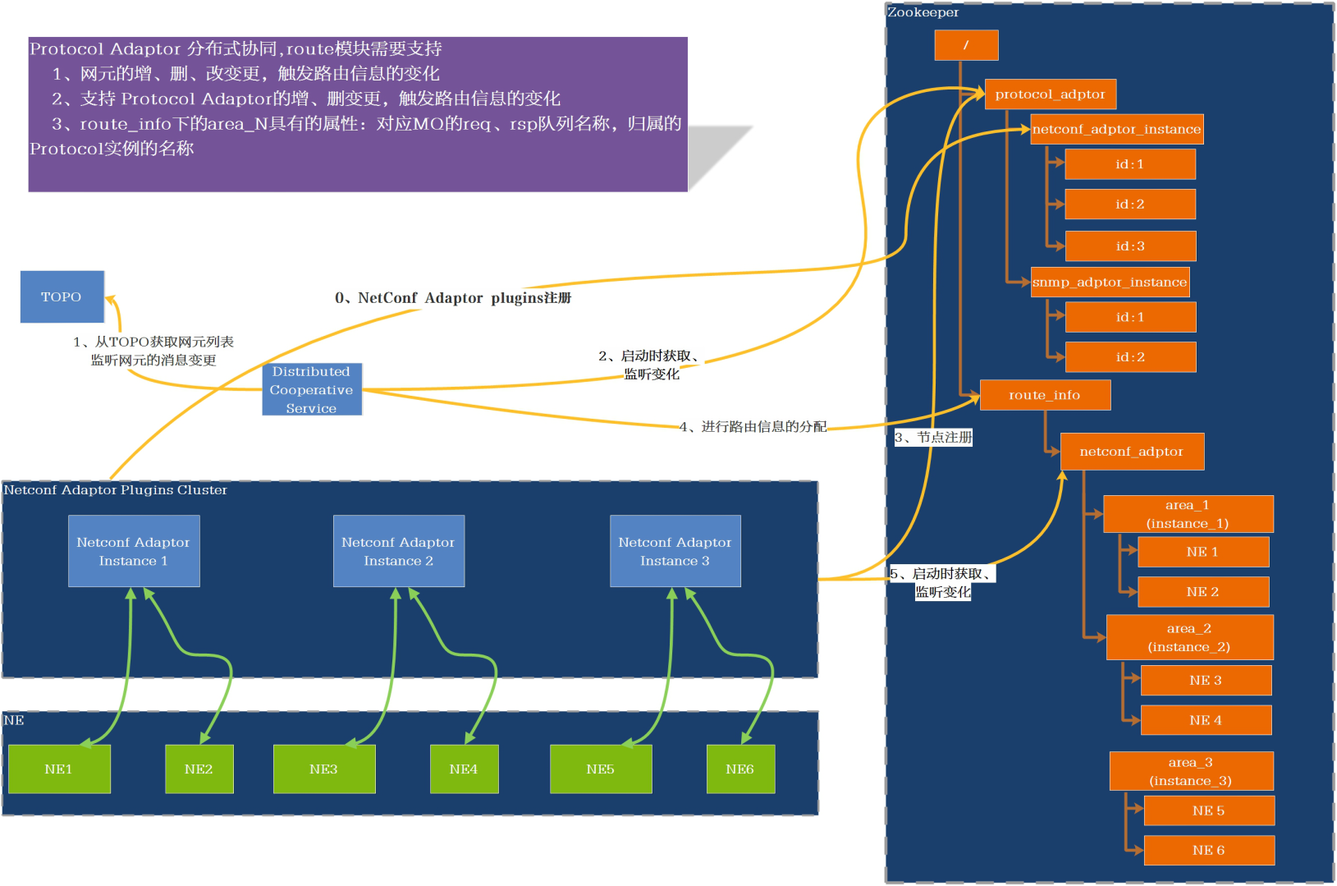
1. DCS功能介绍

Slide 8
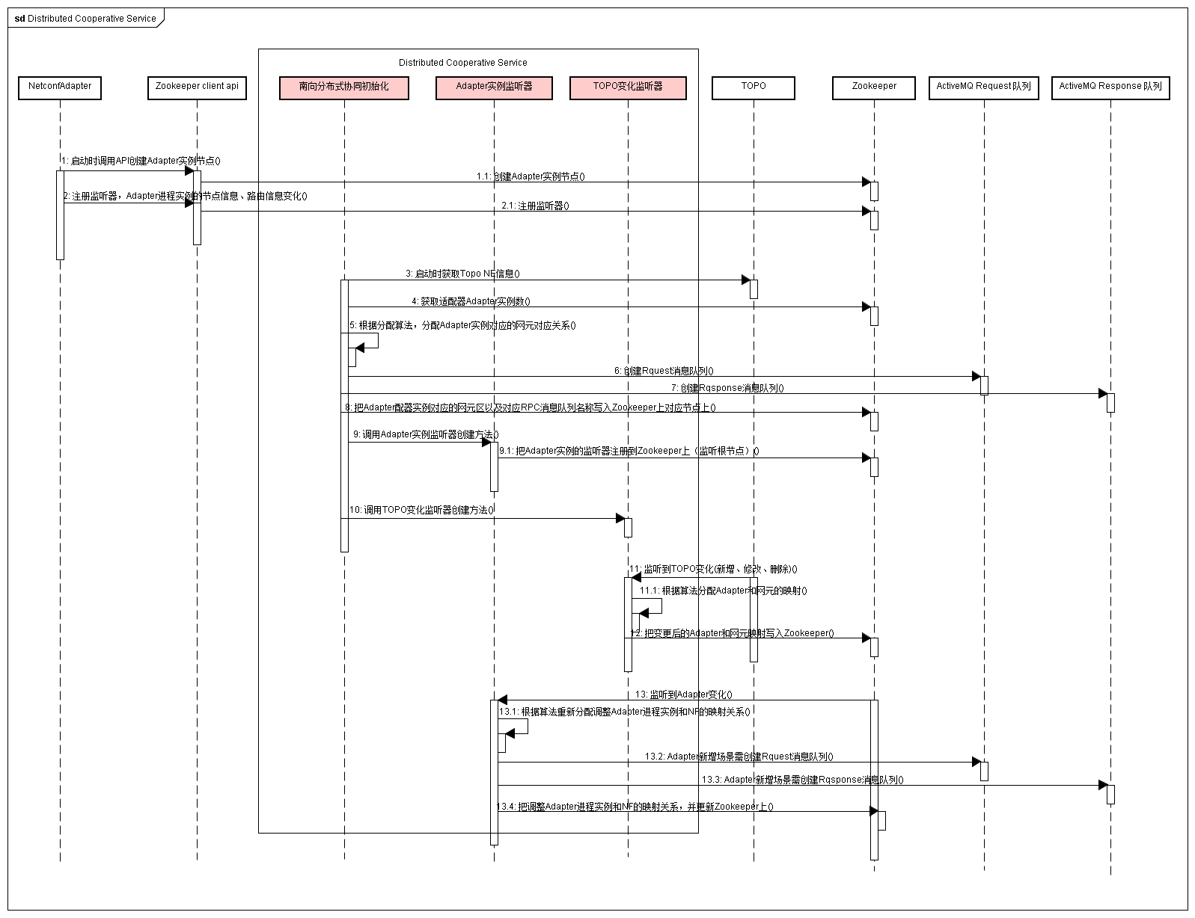
1. DCS功能介绍

Slide 9
2. 分配算法详细介绍
Cache中获取待分配nfList
Zookeeper获取未分满的paList
是
结束
判断nfList和paList是否为空
否
否
nfList大于paList
设置batch为nfList/paList
是
设置batch为1
比较nfList，batch，pa的remain属性
为pa分配最小值
nfList删除已分配nf
paList删除已分满pa

Slide 10
3. NF增删事件详细介绍
初始启动，注册nf监听
监听到nf增删
是
判断否为nf增加事件
构造nf删除事件
否
构造nf增加事件
从缓存中删除nf
是
将nf添加到缓存中
从ZK中删除nf
触发分配算法
结束

Slide 11
4. Adapter增删事件详细介绍
初始启动，注册adapter监听
监听到adapter增删
是
判断否为adapter增加事件
构造adapter删除事件
否
构造adapter增加事件
从zk中删除adapter
是
为adapter分配队列
将adapter的nf存入缓存
触发分配算法
结束

Slide 12
5. 开发遇到的问题
从资源获取NF的Json串与实体Bean之间的对应不一致，Json串中
有多余的属性，导致转换失败。
解决：通过Jackson设置如下属性，可以实现Json串和实体Bean之间的转换。
同一NF增加事件发送两次，则会在ZK节点上出现两个相同节点
解决：监听NF增加事件时，执行分配算法前判断NF节点是否在ZK上已经注册，
如果注册过则从缓存中删除此节点。

Slide 13
6. 后续优化
分配算法只有平均分配算法一种，后续考虑实现多种分配算法。
如最大空闲率分配算法。
监听NF和Adapater增删事件处理逻辑都是线性，后续考虑采用
多线程+缓冲队列进行改进。

Slide 14
三、试用期总结
试用期存在的问题
开发工作方面，对开发代码的异常处理考虑不太全面，打印日志信息的处理不太规范，在真实调试环境中出现异常情况时难以定位问题发生的位置。
团队协作方面，刚接手项目任务时与团队以及结对人员的沟通频繁度不够，出现交付的代码需要返工得情况。
业务处理方面，对于业务逻辑的扩展性、维护性、性能方面的考虑不足。对于一些代码功能逻辑的处理，没有考虑到上述方面的衡量，代码编写仅限于实现正常功能。在TCO用例评审中，发现很多场景实现代码都没有进行合理的考虑和设计。
试用期心得
加强Java开发语言能力，提升TDD开发的意识，对现有代码进行重构，同时提升代码单元测试覆盖率。对于关键代码和异常处理增加合适的日志打印。确保以后新增代码符合代码一页纸走查规范和Clean code原则。
多和团队内成员进行沟通，深入理解功能模块的业务需求。落地为文档，方便沟通和知识传递
参与用例评审，多与团队内成员沟通，保证开发代码具有扩展性、维护性。

Slide 15
四、后续工作计划
研究netconf协议和yang建模语言
阅读RFC官方文档，总结输出到团队wiki
每月输出一次团队内培训
能够解决团队80%的相关问题
研究open day light
半年内完成ODL源码阅读，总结输出到团队wiki
每月输出一次团队内培训
能够解决团队80%的相关问题
提升编码能力
编写代码符合一页纸规范，无低级故障出现

